Slide 1
Snapchat
Von Lea M., Iryna und Kaloyan

Slide 2
Inhalt
Snapchat
Datenschutz und Privatsphäre
Falsch-
informationen
Die Snapmap
Wie blockiert man Leute?
Wie meldet man User?
Was sind Flammen?

Slide 3
Snapchat
Datenschutz und Privatsphäre
Snapchat sammelt viele personenbezogene Daten, darunter auch Standortdaten. Wichtig ist auch, dass im Chatbot My AI keine persönlichen und vertraulichen Daten eingegeben werden. Auch diese werden ausgewertet. Gehe auf das entsprechende öffentliche Profil.
3. Tippe oben auf
4. Tippe auf „Melden“.
5. Wähle aus, warum du das öffentliche Profil melden möchtest, und tippe dann auf „Senden“

Slide 4
Inhalt
Snapchat
Falsch-
informationen
Die Snapmap
Wie meldet man User?
Wie blockiert man Leute?
Was sind Flammen?

Slide 5
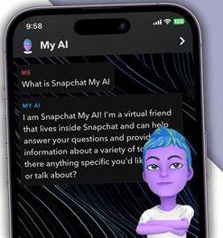
Falschinformationen
Snapchat
Falschinformationen auf Snapchat
Snapchat kann Falschinformationen verbreiten. Nutzer sollten Nachrichten überprüfen.

Slide 6
Inhalt
Snapchat
Die Snapmap
Wie blockiert man Leute?
Wie meldet man User?
Was sind Flammen?

Slide 7
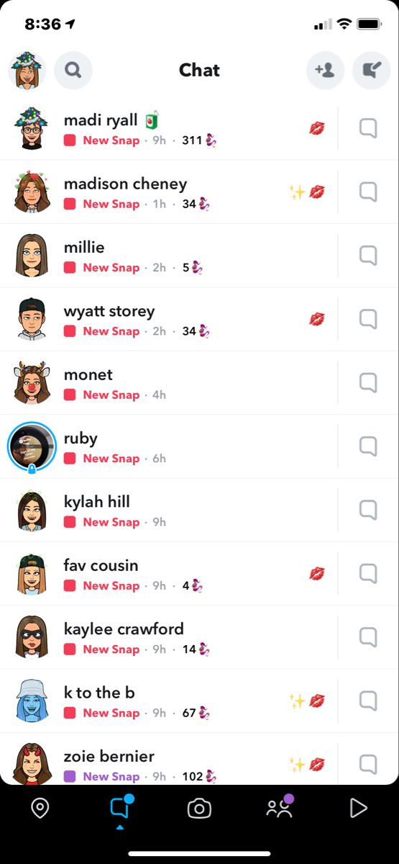
Inhalt
Was sind Flammen?
Snapchat
Snapchat-Flammen: Was bedeuten sie?
Flammen zeigen eine Snapstreak an. Sie entstehen durch tägliches Snappen.
Anzahl
Zeigt die Länge der Snapstreak.
Datenschutz und Privatsphäre

Slide 8
Inhalt
Snapchat
Die Snapmap
Wie blockiert man Leute?
Wie meldet man User?

Slide 9
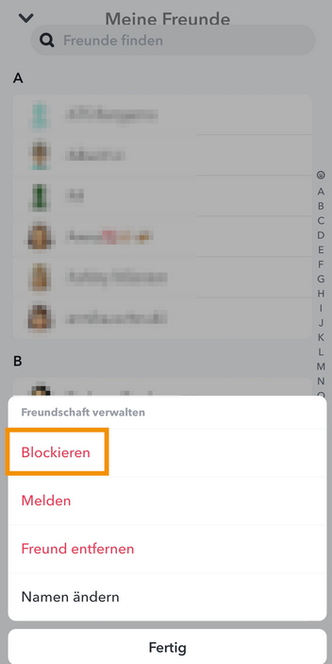
Wie blockiert man Leute?
Snapchat
1. Wische nach rechts zum Chat-Bildschirm.
2. Halte den Namen eines Freundes gedrückt
3. Tippe auf „Freundschaft verwalten“.
4. Tippe auf „Blockieren“

Slide 10
Inhalt
Snapchat
Die Snapmap
Wie meldet man Leute?

Slide 11
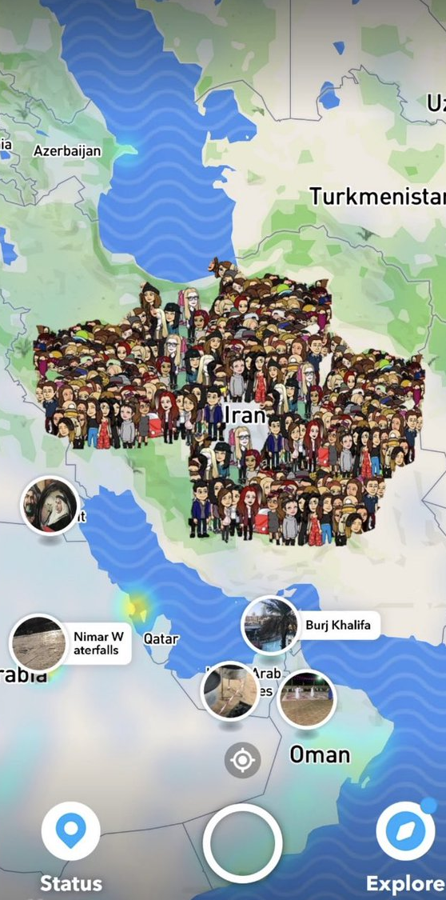
Die Snapmap
Snapchat
Haben Nutzer:innen viele unbekannte Freund:innen auf Snapchat, können Rückschlüsse auf die Wohnadresse, Schule, Freizeitaktivitäten usw. problematisch oder sogar gefährlich werden. Wer seinen Standort auf der Snapmap nicht preisgeben möchte, kann den Geistmodus aktivieren und den Standort verbergen.

Slide 12
Inhalt
Snapchat
Wie meldet man User?

Slide 13
Wie meldet man einen User?
Snapchat
1. Gehe auf das entsprechende öffentliche Profil
2. Tippe oben auf
3. Tippe auf „Melden“.
4. Wähle aus, warum du das öffentliche Profil melden möchtest, und tippe dann auf „Senden“.

